Slide 1

Wedding Planner
Martyna i Edwin Piekarscy
19.06.2021

Slide 2
Wedding Planner
Planer ślubny
Aplikacja do przygotowania ślubu przez przyszłych małżonków
Możliwości:
Lista gości – informacje o rozdanych zaproszeniach i potwierdzonych obecnościach
Lista prezentów – przydziel gości do kupna wymarzonych prezentów
Budżet - określ budżet, kontroluj wydatki
Logowanie i rejestracja
Dashboard z podsumowaniem wszystkich funkcji
Lista zadań wraz ze statusami postępu
Dodawaj, edytuj i usuwaj co tylko chcesz
Założenia:
Aplikacja dostępna dla dwóch lub więcej użytkowników
Dostępność z każdego urządzenia
Prywatność danych – dostęp do treści po zalogowaniu
Role: Admin i User – użytkownik może przeglądać zawartość aplikacji

Slide 3













Technologie i narzędzia

Slide 4
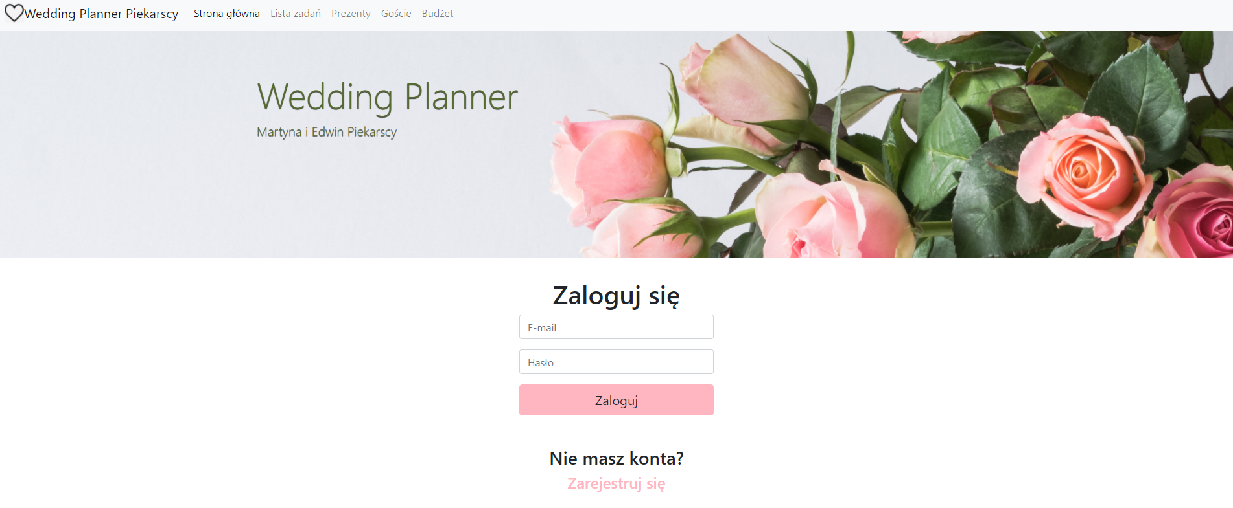
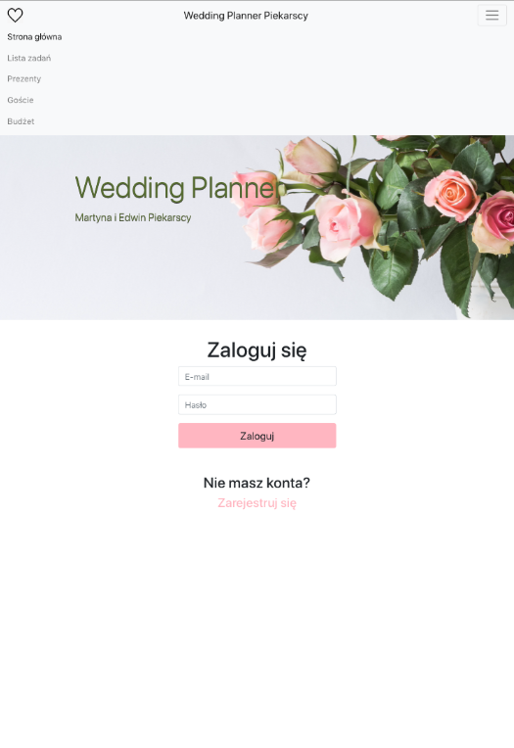
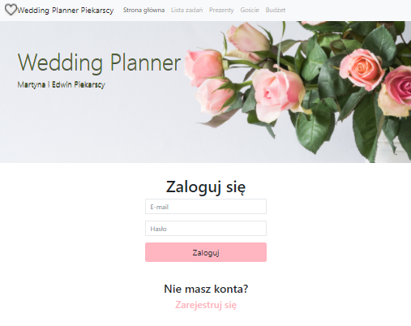
Dostępność: komputer, smartfon, tablet

Slide 5
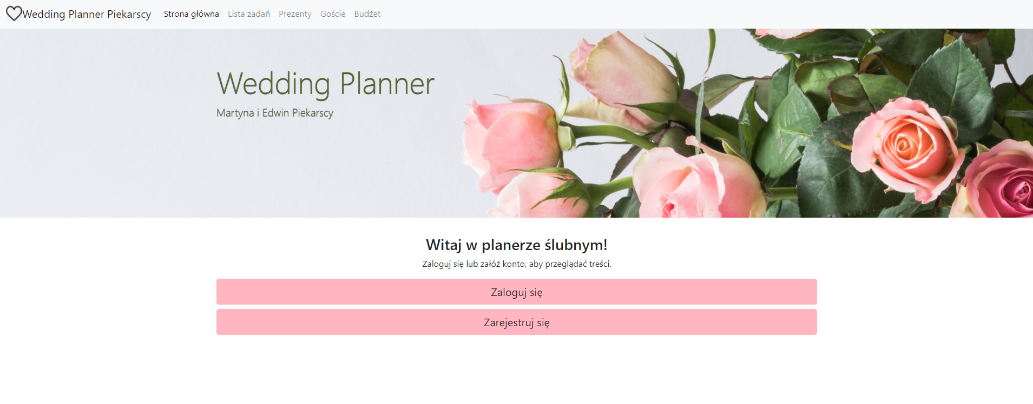
Strona powitalna przed zalogowaniem

Slide 6

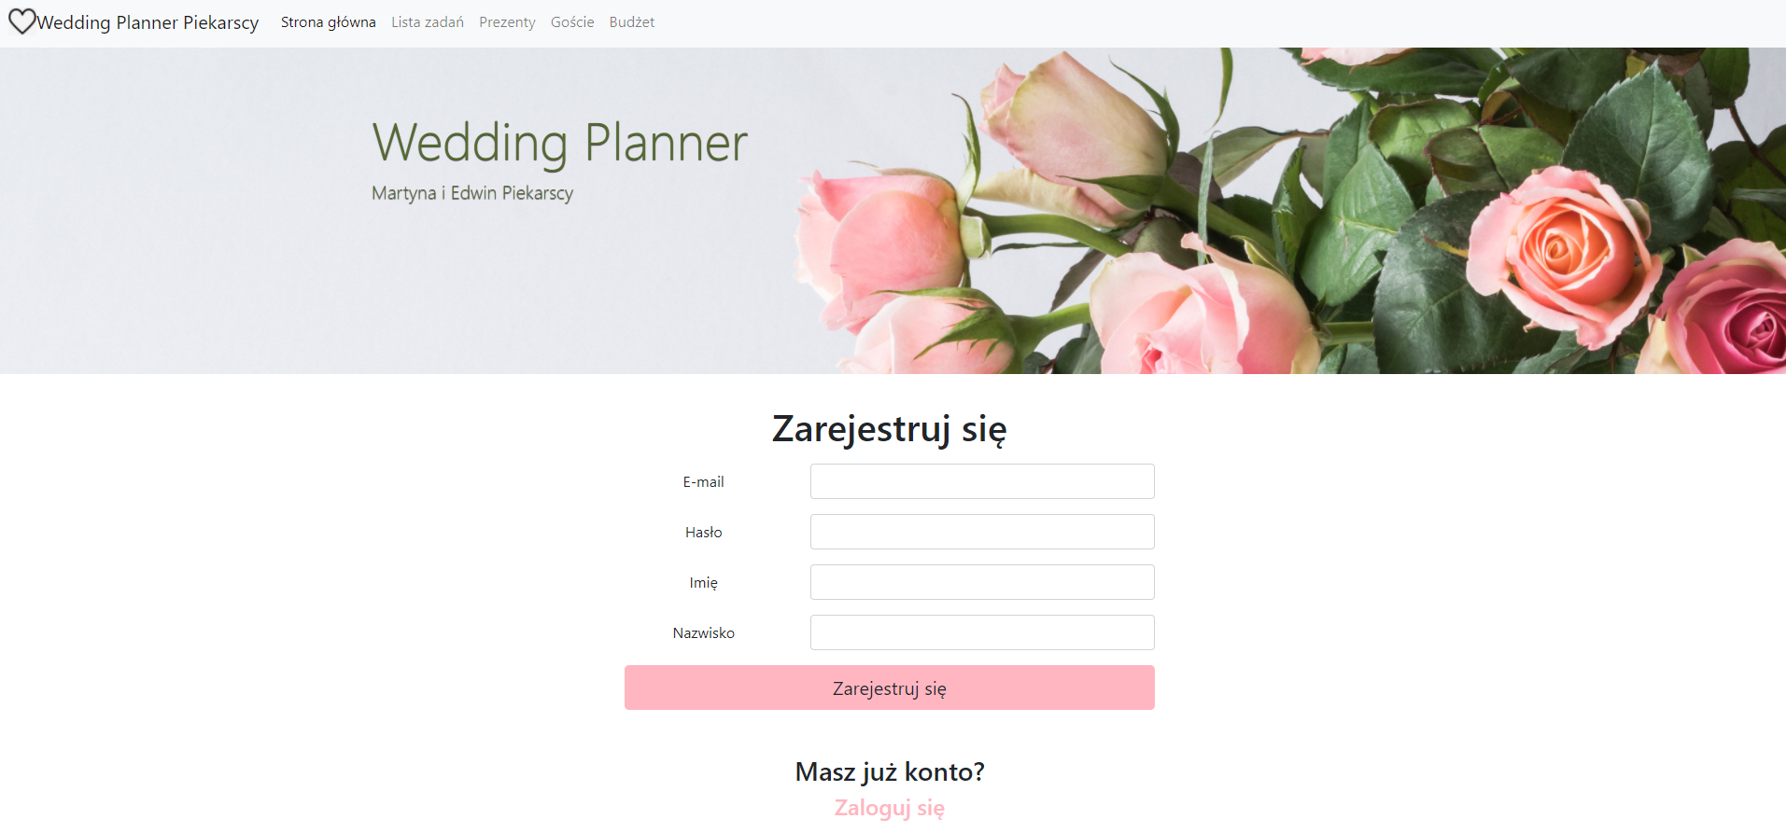
Logowanie i rejestracja

Slide 7
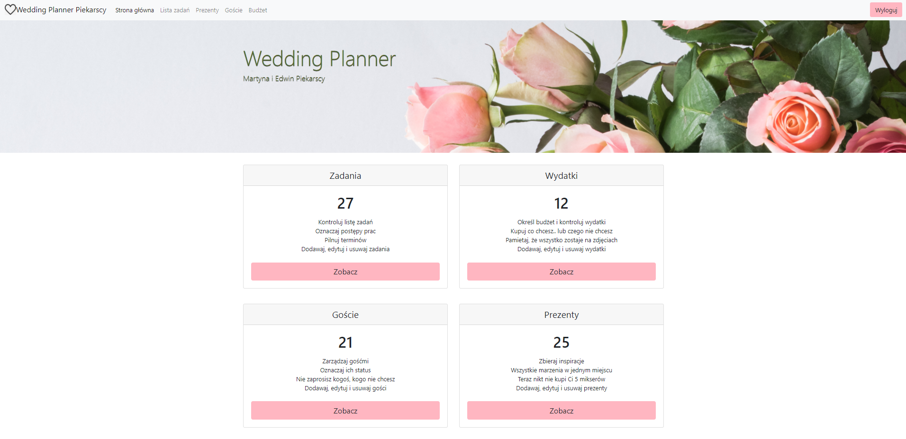
Strona główna po zalogowaniu – podsumowanie prac

Slide 8
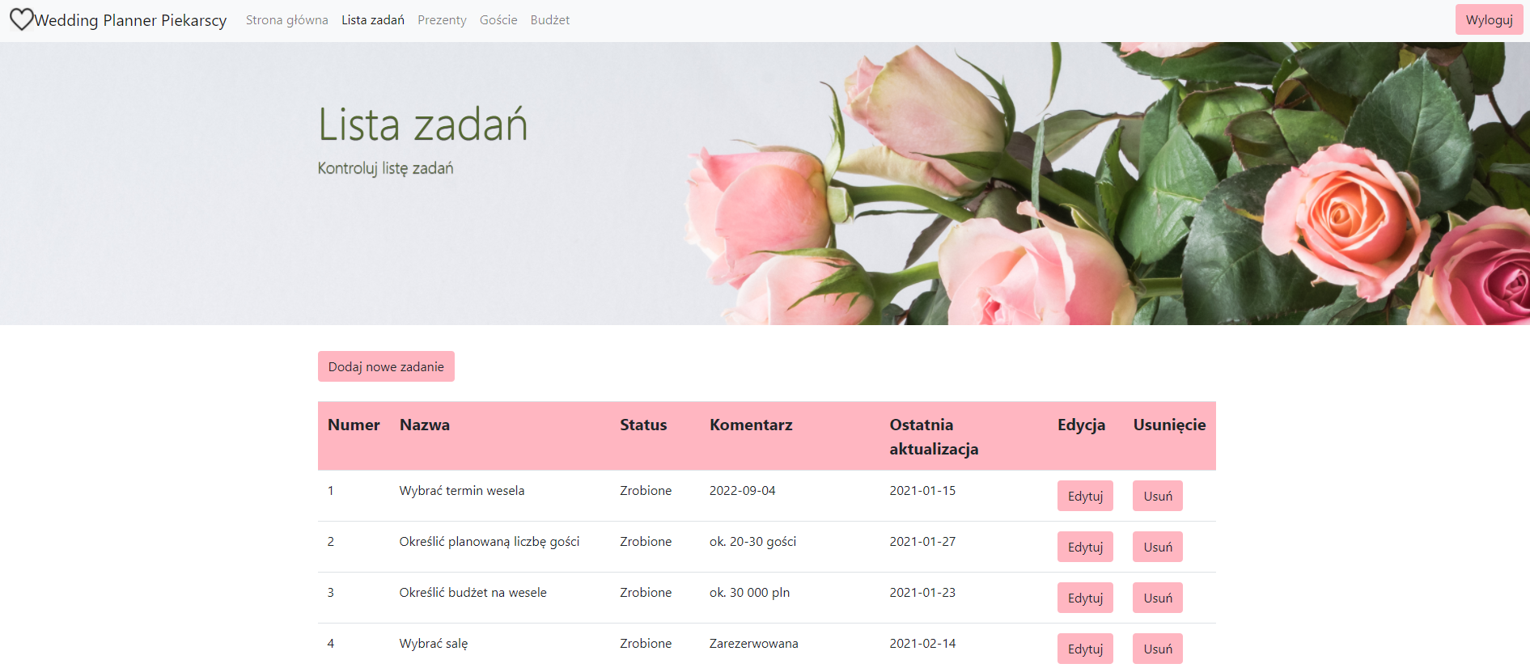
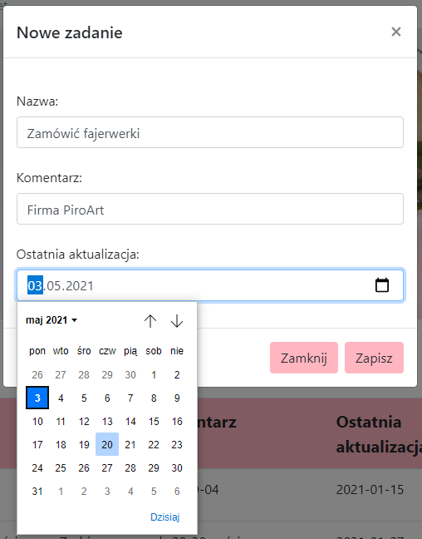
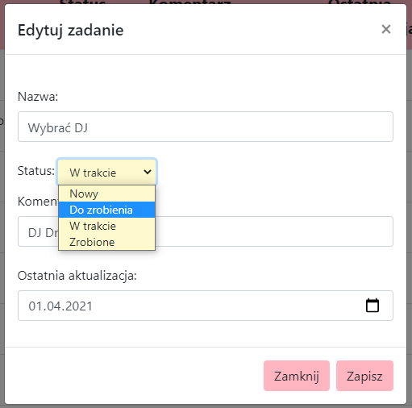
Lista zadań

Slide 9
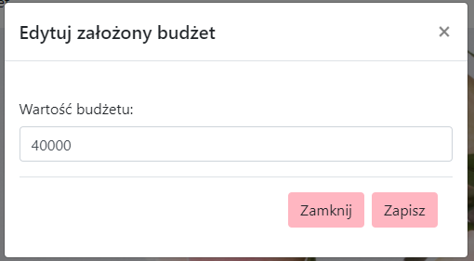
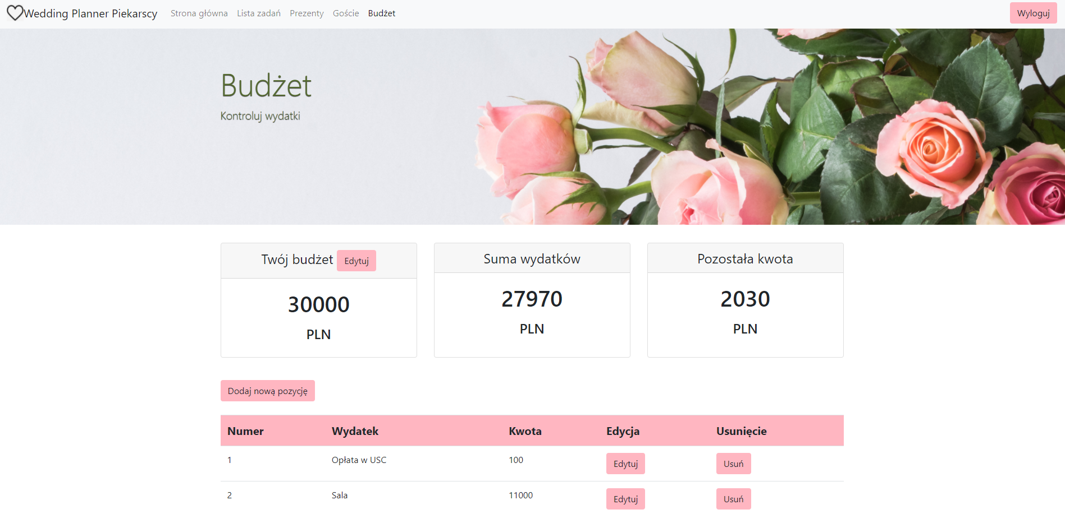
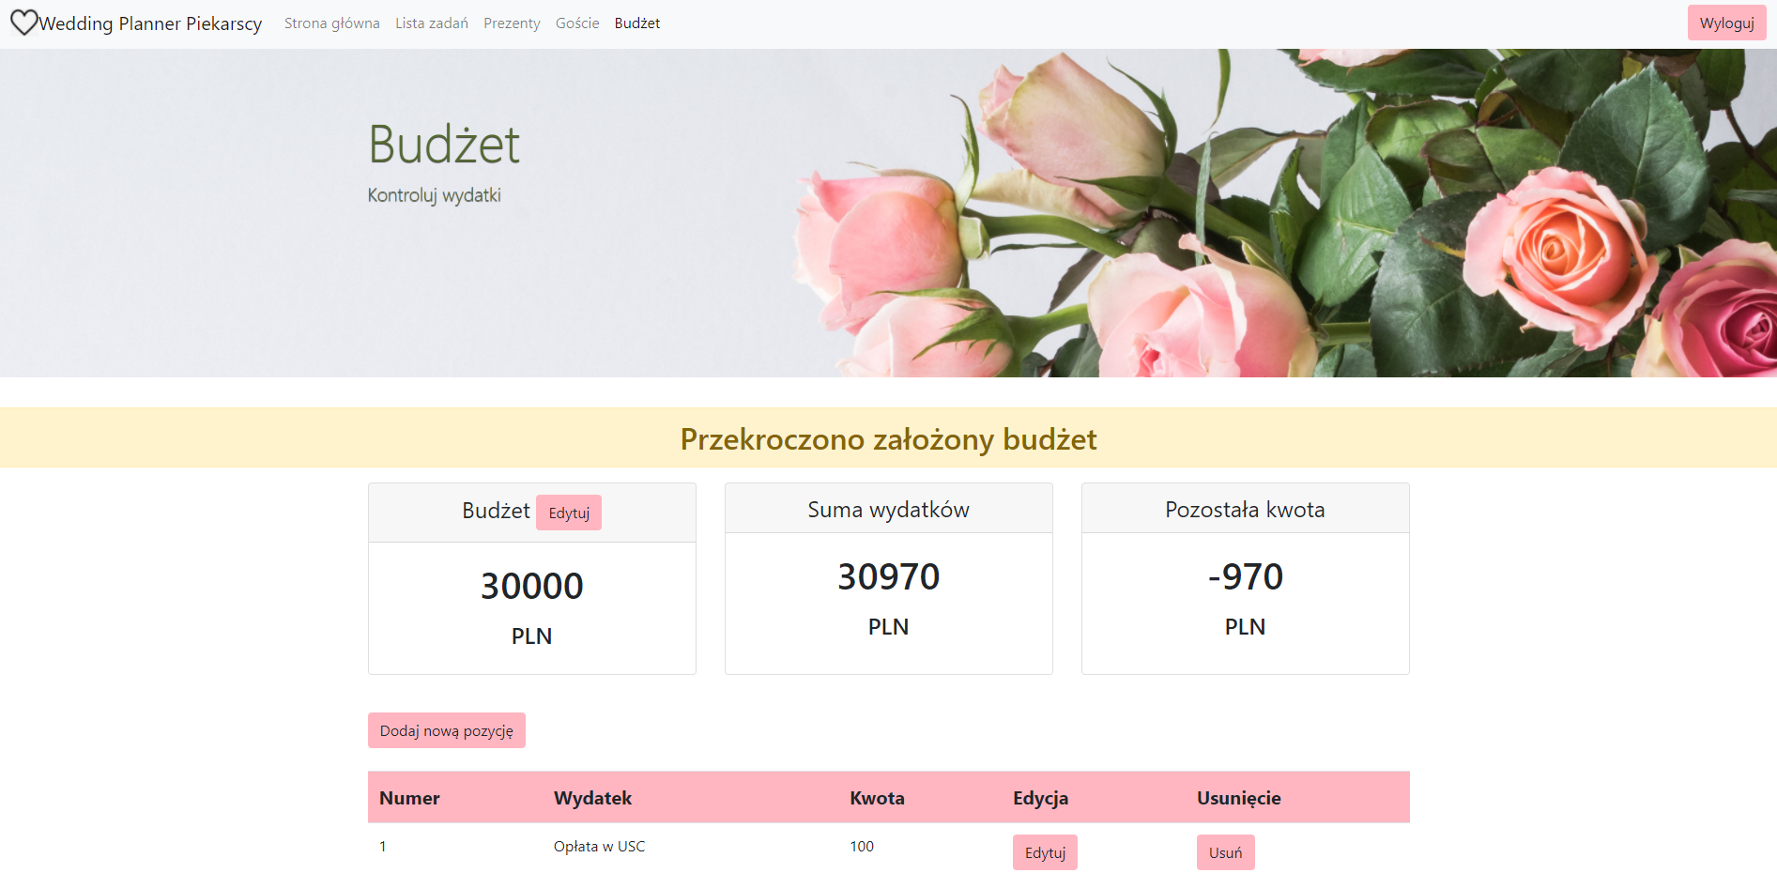
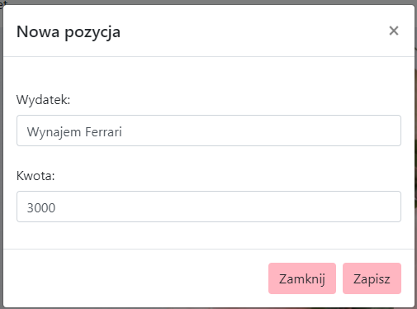
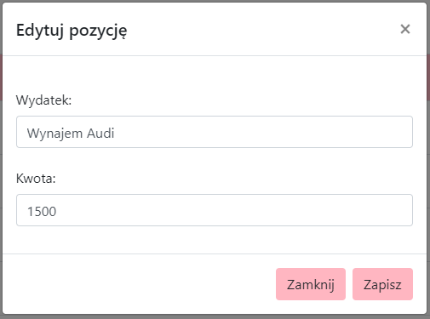
Budżet

Slide 10
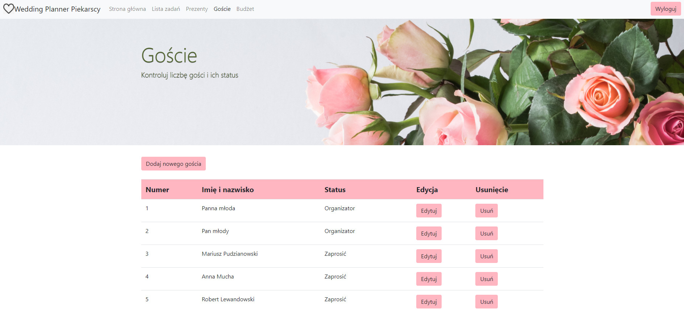
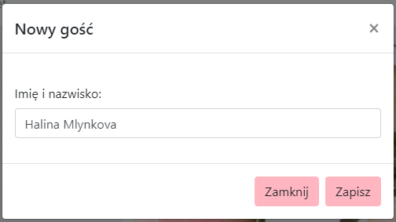
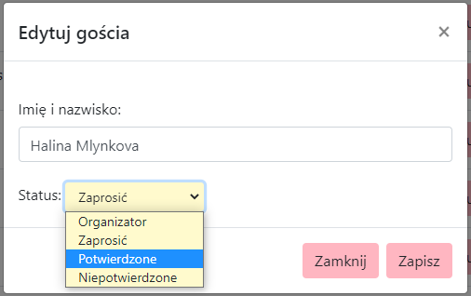
Goście

Slide 11
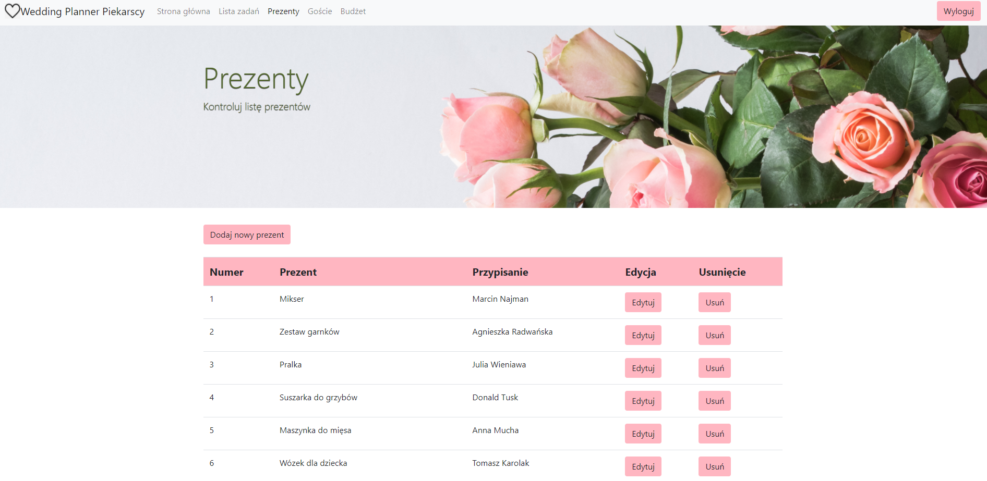
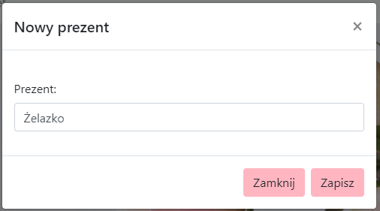
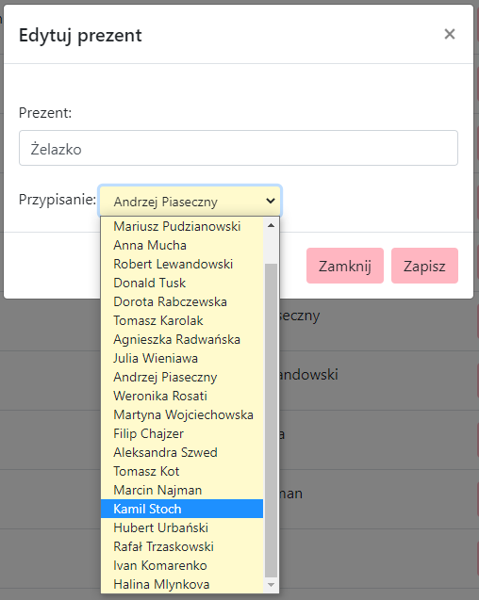
Prezenty

Slide 12
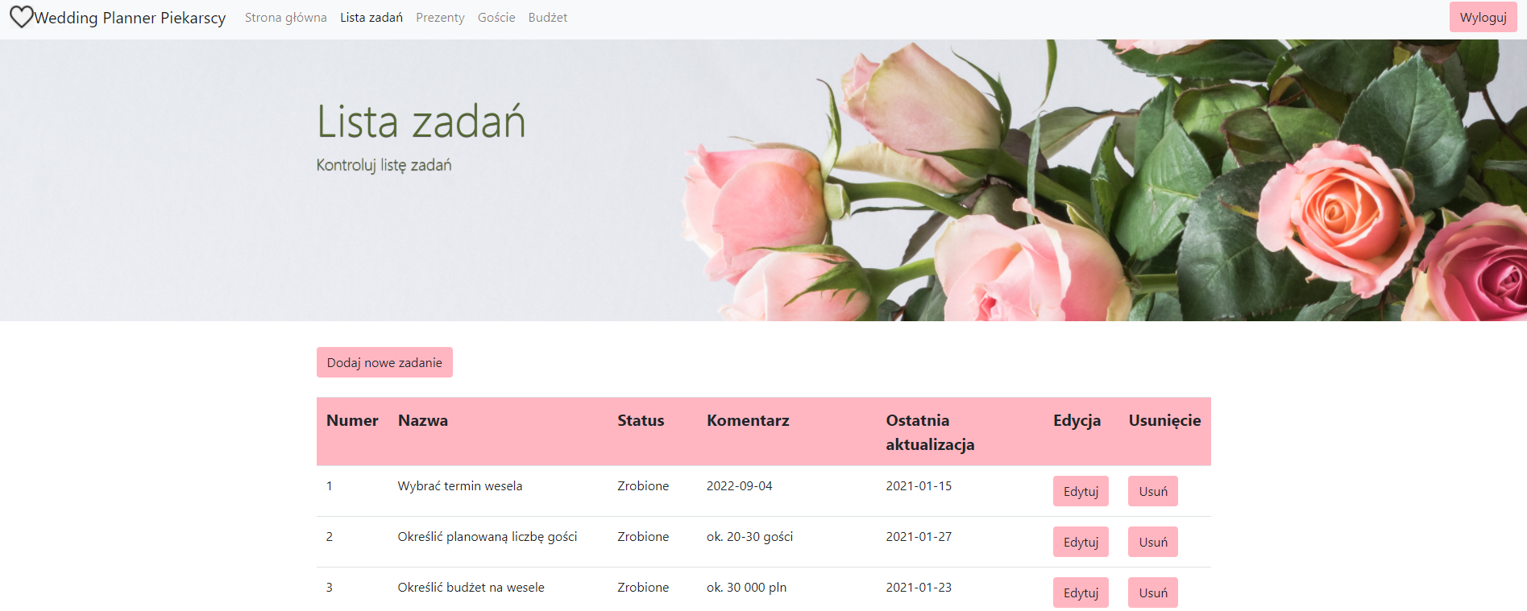
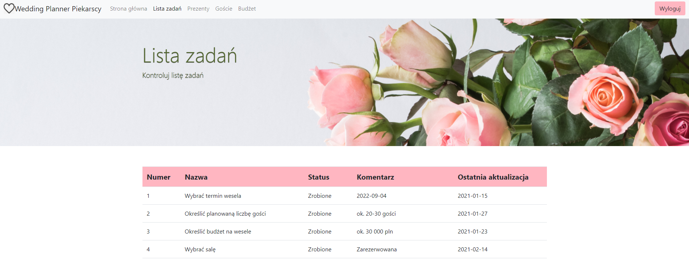
Admin User
Spring Security: role

Slide 13
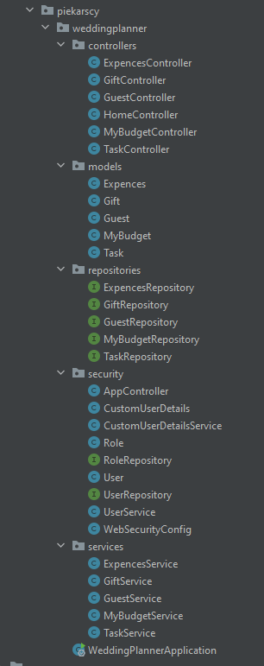
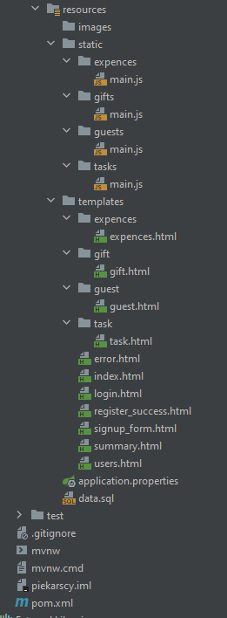

Struktura projektu

Slide 14
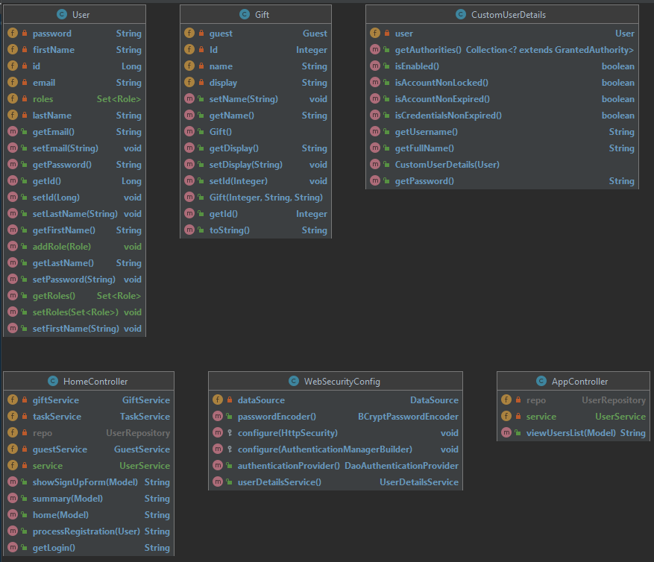
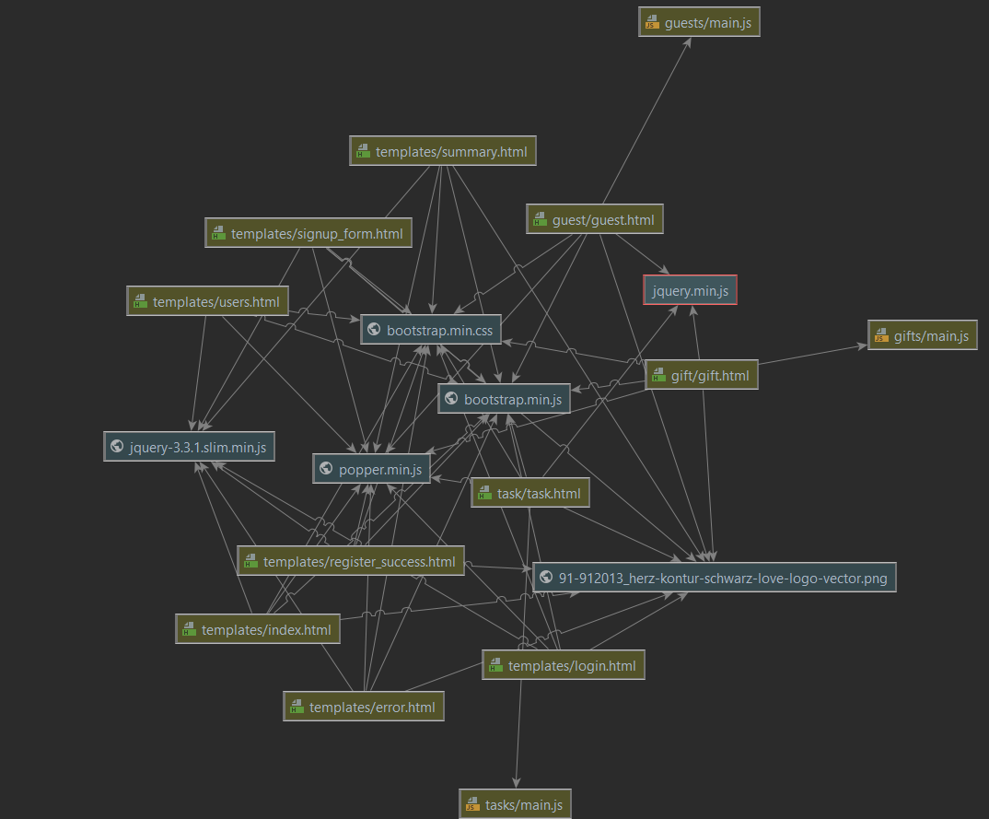
Diagramy

Slide 15
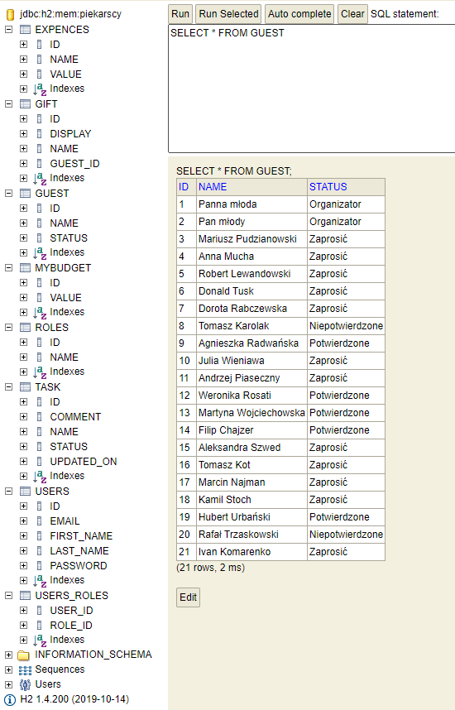
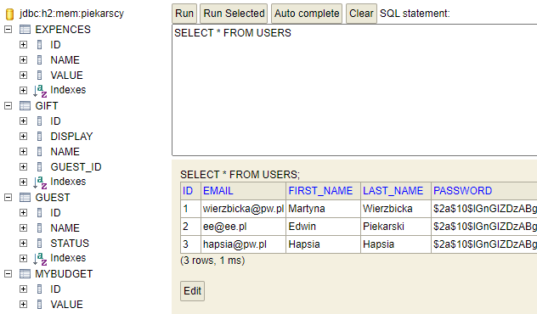
Baza danych H2

Slide 16
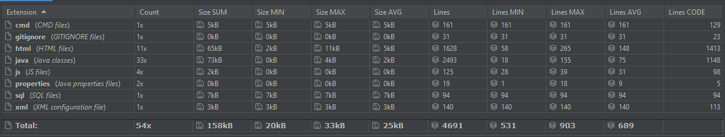
Statystyki
 | Ilość plików | Suma linii | Suma rozmiaru plików
JAVA | 33 | 2493 | 73 kB
HTML | 11 | 1628 | 65 kB
TOTAL | 54 | 4691 | 158 kB

Slide 17
Dziękujemy

